Slide 1



Prazer, somos a Firjan.
4/1/2022

Slide 2


Slide 3


Slide 4


Curso: Operação de Equipamentos de Logística
Módulo básico ​ UC: Raciocínio lógico e análise de dados
Objetivo geral da UC: Compreender diferentes estruturas lógicas e a sua aplicabilidade em diferentes contextos da área ocupacional.
CH: 20h

Slide 5
Lógica
Introdução a lógica
Os princípios da lógica foram organizados por Aristóteles por volta de 370 a.C. A palavra lógica vem do grego logos e significa pensamento, razão ou princípio. A lógica sempre foi e sempre será utilizada, querendo ou não, entendendo ou não, ela sempre acontecerá

Slide 6
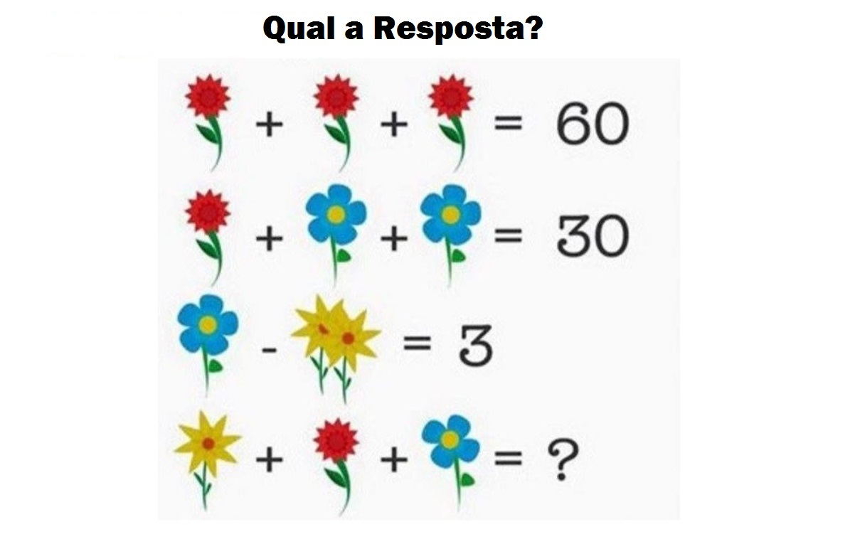
Lógica
Introdução a lógica

Slide 7
Lógica
Introdução a lógica
Flor vermelha: 20
Flor azul: 5
Girassol: 1
1 + 20 + 5 = 26

Slide 8
Lógica
Introdução a lógica
A lógica garante a forma correta e coerente de descobrir, validar e entender fenômenos e soluções que ocorrem de forma natural ou não. Seu objetivo é descobrir e verificar se a resposta para determinada pergunta é válida ou não.
“Justificar uma afirmação que se faz, ou dar razão para uma certa conclusão obtida, é algo de bastante importância em muitas situações. Por exemplo, você pode estar tentando convencer outras pessoas de alguma coisa, ou precisa saber com certeza se o dinheiro vai ser suficiente ou não para pagar o aluguel: o seu agir depende de ter essa certeza. A importância de uma boa justificativa vem do fato de que muitas vezes cometemos erros de raciocínio chegando a uma conclusão que simplesmente não decorre da informação disponível”. (MORTARI, 2001, p.6)

Slide 9
Lógica
Introdução a lógica
Pode-se pensar que o raciocínio lógico não é utilizado para determinadas situações no cotidiano. No entanto, todas as pessoas utilizam o raciocínio lógico, seja cientista, engenheiro, psicólogo, advogado, homem de negócios, arquitetos, serralheiros e você.
Muitas vezes é usado de modo mais informal, outras vezes de modo a ter um conhecimento apurado do mesmo e saber aplicar em momentos que pareçam necessários.

Slide 10
Lógica
Introdução a lógica
Podemos usar o raciocínio lógico em situações como:

Slide 11
Lógica
Introdução a lógica
Podemos usar o raciocínio lógico em situações como:
Ida e volta do trabalho
Atividades domésticas
Cozinhar
Passear
Fazer compras
Trabalhar

Slide 12
Lógica
Valor lógico
Existem afirmações que podem ser classificadas como verdadeiras ou falsas.
Exemplos:
Dois é um número par. Verdadeira
Três é um número par. Falsa
Corte esta arvore. Não é possível classificar como verdadeira ou falsa.
As afirmações que podem ser classificadas como verdadeiras ou falsas são chamadas de proposição.
Toda proposição é uma afirmação que pode ser classificada como verdadeira ou falsa, mas nem toda afirmação é uma proposição.

Slide 13
Lógica
Valor lógico
Exemplos.
Você sabe responder se o oposto do oposto de uma proposição verdadeira é verdadeira ou falsa?

Slide 14
Lógica
Valor lógico
Exemplos.
Você sabe responder se o oposto do oposto de uma proposição verdadeira é verdadeira ou falsa?
Resposta correta: Verdadeira.

Slide 15
Lógica
Valor lógico
Exemplos.
Você sabe responder se o oposto do oposto de uma proposição verdadeira é verdadeira ou falsa?
Resolvendo em partes, tem-se.
O oposto do oposto de uma proposição verdadeira
O oposto de uma proposição falsa
Informação verdadeira
Os termos verdadeiro e falso são opostos, se uma proposição não é uma coisa então ela é outra. Nunca haverá uma terceira opção para proposições.
O oposto de uma proposição verdadeira é falsa. O oposto de uma proposição falsa é verdadeira.

Slide 16
Lógica
Valor lógico
Praticando.
Se uma afirmação (proposição) é verdadeira, então ela não é falsa.
Se uma afirmação não é verdadeira, então ela é falsa.
Se é falso dizer que uma proposição é verdadeira, então a proposição é?

Slide 17
Lógica
Valor lógico
Praticando.
Se uma afirmação (proposição) é verdadeira, então ela não é falsa.
Se uma afirmação não é verdadeira, então ela é falsa.
Se é falso dizer que uma proposição é verdadeira, então a proposição é?
Resposta: falsa.

Slide 18
Lógica
Valor lógico
Praticando.
2. O oposto do oposto de uma informação não verdadeira é?

Slide 19
Lógica
Valor lógico
Praticando.
2. O oposto do oposto de uma informação não verdadeira é?
Informação não verdadeira = informação falsa
Oposto de uma informação falsa = informação verdadeira
Oposto de uma informação verdadeira = informação falsa.
Resposta: falsa.

Slide 20
Lógica
Valor lógico
Valores lógicos são elementos capazes de informar se determinada proposição (afirmação) é verdadeira ou não. Se uma afirmação for verdade, ela é classificada como verdadeira, se não for verdade, ela é classificada como falsa.
Não basta descobrir se uma proposição é verdadeira ou falsa. É necessário determinar se o resultado está correto ou errado.
Se uma proposição for classificada como verdadeira e isso estiver correto, então a proposição é verdadeira.
Se uma proposição for classificada como verdadeira e isso estiver errado, então a proposição é falsa.
Se é falso dizer que uma proposição é verdadeira, então a proposição é?

Slide 21
Lógica
Proposição
O que é uma proposição?

Slide 22
Lógica
Proposição
O que é uma proposição?
As proposições exprimem afirmações – que podem ser verdadeiras ou falsas – a respeito dos mesmos objetivos. Ela é uma afirmação que possui apenas uma classificação: verdadeira ou falsa. Uma proposição não pode ter duas classificações ao mesmo tempo. Se for verdadeiro é porque não é falso, se não for verdadeiro então é falso.

Slide 23
Lógica
Proposição
A empresa em que Eduardo trabalha esta promovendo uma brincadeira com seus funcionários. Eles desejam premiar todos os funcionários com uma quantia em dinheiro de R$ 10.000,00.
Para ganhar o prêmio, o “sortudo” deverá escolher um dos três potes. O dinheiro está dentro de apenas um pote.
Todas as proposições abaixo estão classificadas como verdadeira e corretas.
O prêmio está em um dos potes
É mentira dizer que o prêmio está no pote vermelho
O prêmio está imediatamente do lado esquerdo do pote que não está o prêmio
1
2
3

Slide 24
Lógica
Proposição
Dadas as proposições verdadeiras P e Q, será montada uma proposição verdadeira capaz de provar que todas as tartarugas são seres vivos.
p: Todo animal é um ser vivo
q: A tartaruga é um animal.
Listando as proposições e atribuindo um valor lógico a elas, tem-se:
p: Todo animal é um ser vivo. Verdadeira
q: A tartaruga é um animal. Verdadeira
__________________________________________
r: Toda tartaruga é um ser vivo. verdadeira

Slide 25
Lógica
Proposição
A proposição p e q sugerem outra proposição que foi chamada de r, sendo esta a afirmação que será utilizada para concluir o raciocínio.
A proposição r foi classificada como verdadeira, pois essa proposição foi montada com base nas proposições p e q que são verdadeiras, portanto r também é verdadeira e correta.

Slide 26
Lógica
Negação de uma proposição (~)
Você pode alterar o valor lógico das proposições, negando-a. para negar ou inverter o valor lógico de uma proposição, basta inserir o símbolo TIL (~) na frente da proposição.
Veja a seguir:
p: O natal será dia 25 de dezembro. Verdadeiro
~p: o natal não será dia 25 de dezembro. Falso
Note que, invertendo o sentido da proporção, consequentemente o seu valor logico também será invertido

Slide 27
Lógica
Negação de uma proposição (~)
Dada a proposição:
q: o natal será dia 21 de dezembro. Falso
Será escrita a negação de q e a negação da negação de q.
Será atribuído um valor lógico para cada proposição.
Negação de q:
~q: O natal não será dia 21 de dezembro. Verdadeiro
Negação da negação de q:
~~q: será feita a negação de uma negação resolvendo por partes.
~(O natal não será dia 21 de dezembro), invertendo a negação tem-se,
~(O natal será dia 21 de dezembro), portanto,
~~q: O natal será dia 21 de dezembro. Falsa
Se q representa a proposição “O natal será dia 21 de dezembro” que é falsa, e ~~q representa a proposição “ O natal será dia 21 de dezembro” também, pode-se afirmar que: ~~q = q.
Como Q é falsa, então ~~q também será falsa de fato.
Se o seu objetivo fosse apenas descobrir o valor lógico da proposição ~~q, de uma forma mais simples, faria da seguinte forma:
Sabe-se que q é falsa, então ~q é verdadeira e ~~q é falsa

Slide 28
Lógica
Negação de uma proposição (~)
Praticando
3. Dadas as proposições, classifique-as em verdadeira ou falsa.
p: computador é um eletrônico
q: todo eletrônico possui botões.
r: o computador possui botões
Reescreva as proposições segundo a representação e classifique-as em verdadeira ou falsa.
~p:
~~q:
~~~r:

Slide 29
Lógica
Negação de uma proposição (~)
Praticando
3. Dadas as proposições, classifique-as em verdadeira ou falsa.
p: computador é um eletrônico
q: todo eletrônico possui botões.
r: o computador possui botões
Reescreva as proposições segundo a representação e classifique-as em verdadeira ou falsa.
~p: computador não é um eletrônico. Falsa
~~q: todo eletrônico possui botões. verdadeira
~~~r: O computador não possui botões. Falso

Slide 30
Lógica
Indução e dedução
A lógica utiliza duas principais ferramentas de raciocínio para encontrar respostas corretas ou mais próximas do correto: indução e dedução. Essas ferramentas aplicam métodos para resolução de problemas, em que o método de uma é o inverso da outra.

Slide 31
Lógica
Princípio da indução
Essa forma de raciocínio busca a resposta levando em consideração acontecimentos passados e/ou padrões de repetição.
Parte-se de fatos particulares e chega-se a uma conclusão geral.
Acompanhe o exemplo que segue:
Pessoas envelhecem?
Dadas as proposições verdadeiras P, Q, R, S, T e U
p: Joao é uma pessoa.
q: Joao envelheceu
r: Pedro é uma pessoa
s: Pedro envelheceu
t: Lucas é uma pessoa
u: Lucas envelheceu
v: ?

Slide 32
Lógica
Princípio da indução
v: ?
A proposição v será a conclusão generalizada, e será induzida pelas demais proposições que são verdadeiras.
Serão feitas duas afirmações que serão classificadas como verdadeiras.
Será feito de v uma resposta generalizada.
Afinal, qual a conclusão dessas proposições?
v: Tudo que envelhece é uma pessoa?
ou
v: Toda pessoa envelhece?
Embora já se saiba a resposta, você aprendera o método que é capaz de diz se a resposta verdadeira e correta, mesmo não sendo obvio como este exemplo

Slide 33
Lógica
Princípio da indução
Para a resposta “tudo que envelhece é uma pessoa”, atribui-se o valor lógico verdadeiro e se tentará provar o contrario, para isso, pode-se utilizar um contraexemplo e fazer dela uma proposição falsa. Um contraexemplo é um exemplo que contraria uma proposição. Se a afirmação for verdadeira, o contraexemplo a tornará falsa e vice-versa.
*Observação: apenas um contraexemplo é o suficiente para fazer uma proposição verdadeira torna-se falsa ou uma proposição falsa torna-se verdadeira

Slide 34
Lógica
Princípio da indução
Acompanhe agora um contraexemplo para v:
“ tudo que envelhece é uma pessoa”
Vegetais envelhecem. Verdadeiro
Vegetais não são pessoas. Verdadeiro.
Logo, a proposição V: tudo que envelhece é uma pessoa” é falsa
Note que:
A proposição “tudo que envelhece é uma pessoa” foi classificada como verdadeira, porém incorreta, portanto esta é uma proposição falsa.
Validando a proposição v: “toda pessoa envelhece”, tem-se:
A proposição “toda pessoa envelhece” é verdadeira até que se prove o contrário.
Pode-se concluir por indução que v:”toda pessoa envelhece” é verdadeira e correta.

Slide 35
Lógica
Princípio da indução
Como você sabe se o método utilizado foi realmente o da indução?
Por que as ferramentas utilizadas foram as seguintes:
Padrão de acontecimentos
Joao, Pedro e Lucas envelheceram.
b) Acontecimentos passados
Envelhecer sempre aconteceu
c) Parte-se do particular para o geral
Viu-se que algumas pessoas envelheceram, então generaliza-se para todas as pessoas

Slide 36


Lógica
Princípio da indução
PROPOSIÇÕES PARTICULARES
Pedro é uma pessoa
Pedro envelheceu
Joao é uma pessoa
Joao envelheceu
FLUXO
DE
RACIOCÍNIO
Lucas é uma pessoa
Lucas envelheceu
Somos pessoas
Pessoas envelhecem
CONCLUSÃO GERAL

Slide 37
Lógica
Princípio da indução
Acompanhe mais uma situação
O problema dos lobos
Como se pode provar que um lobo é um ser vivo?
Sabe-se apenas que o lobo é um animal mamífero e que todo animal é um ser vivo, ora, se todo mamífero é um animal e todo animal é um ser vivo, pode-se concluir que os lobos são seres vivos por serem mamíferos.
Veja como pode-se facilitar o raciocínio organizando o texto em proposições.
p: o lobo é um mamífero ________ definição específica do lobo
q: todo mamífero é um animal ________ definição geral dos mamíferos
q: todo animal é um ser vivo ________ definição geral dos animais
r: todo lobo é um mamífero ________ argumento específico da questão
____________________________________________________________________
c: Logo, todo lobo é um ser vivo. Resposta generalizada

Slide 38
Lógica
Princípio da dedução
Esta forma de raciocínio parte de conceitos gerais e chega a conclusões particulares. Vale a pena lembrar que o método da indução arte dos conceitos particulares e chega a conclusões gerais.
O método da dedução faz essencialmente o contrario do método da indução, partindo de proposições gerais e chegando a conclusões específicas.
Observe:
P: todo homem é mamífero ________ contexto geral
Q: você é um homem ________ proposição específica da questão
R: logo, você é mamífero ________ resposta particular

Slide 39
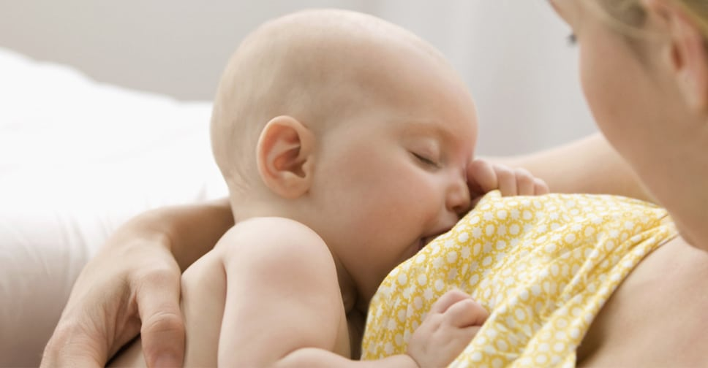


Lógica
Princípio da dedução
Todo homem é mamífero
Você é homem
Proposições gerais
Você é mamífero
Conclusão específica

Slide 40
Lógica
Princípio da dedução
Para este método, geralmente, utiliza-se uma técnica chamada silogismo.
Acompanhe um exemplo de silogismo.
p: todo homem é mortal ________proposição maior
q: você é homem ________ proposição menor
r: logo, você é mortal ________conclusão particular
O silogismo é um método de dedução, em que se parte de uma proposição maior e chega-se a uma conclusão particular.

Slide 41
Lógica
Princípio da dedução
Praticando
4. Deduza que uma galinha põe ovo. sabendo que a proposição maior é “toda galinha põe ovo”

Slide 42
Lógica
Princípio da dedução
Praticando
4. Deduza que uma galinha põe ovo. sabendo que a proposição maior é “toda galinha põe ovo”
p: toda ave põe ovo
q: toda galinha é uma ave
r: portanto, toda galinha põe ovo

Slide 43
Lógica
Princípios lógicos
A lógica aplica princípios fundamentais para a resolução de problemas. Esses princípios são:
Principio da identidade
Principio da não contradição
Principio do terceiro excluído

Slide 44
Lógica
Princípios lógicos
Princípio da identidade.
Este princípio sugere que todo o objeto é igual a si mesmo; mesmo que você afirme o contrário, não pode fugir deste princípio.
Exemplo:
A palavra cachorro é igual a palavra cachorro, isso é verdade e sempre será
2 = 2. isso sempre será verdade, mesmo que você afirme que 3 = 2, o número dois ainda continuará sendo igual a dois (2 = 2)

Slide 45
Lógica
Princípios lógicos
Princípio da não contradição
Ao formular este princípio, Aristóteles afirme que uma proposição verdadeira não pode ser falsa e uma proposição falsa não pode ser verdadeira. Duas afirmações contraditórias não podem ser verdadeiras ao mesmo tempo.
Exemplo:
Ao deixar uma moeda cair no chão, uma das duas faces ficará voltada para cima. Propõem-se então:
P: a moeda caiu com “coroa” para cima
Q: a moeda caiu com “cara” para cima
Apenas uma das duas proposições está correta, pois é impossível a moeda cair e permanecer com “cara” e “coroa” voltados para cima ao mesmo tempo.
Embora não se saiba a resposta correta, sabe-se de antemão que as duas não podem ser verdadeiras e nem falsas ao mesmo tempo, pois estas são contraditórias.

Slide 46
Lógica
Princípios lógicos
Princípio do terceiro excluído
Ela afirma que, para qualquer proposição, ou esta proposição é verdadeira, ou sua negação é verdadeira.
Exemplo.
Dada proposição p: “hoje choveu”, se p não for verdadeira então ~p (negação de p) é verdadeira, logo “hoje não choveu” é verdadeira.
Veja o texto organizado em proporções:
p: hoje choveu. Falso
~p: hoje não choveu. Verdadeiro
Apenas uma delas é verdadeira e apenas uma delas é falsa. Se você descobrir o valor logico de uma delas, poderá descobrir o valor lógico da outra.
Sabe-se que p não é verdadeira, então a proposição p é falsa, portanto ~p é verdadeira.

Slide 47
Lógica
Conjunto de elementos
Um conjunto representa uma coleção de objetos que se caracterizam por determinadas similaridades predefinidas e são representados matematicamente por letras maiúsculas do nosso alfabeto. Os objetos de um conjunto são chamados de elementos.
Observe, no exemplo a seguir, como eles são representados.
CP = { Azul, amarelo, vermelho}, onde:
CP – nome do conjunto em letras maiúsculas
{} – local onde os elementos são listados, separando-os por vírgula
Azul, amarelo e vermelho – elementos do conjunto chamado CP.

Slide 48
Lógica
Conjunto de elementos
Um conjunto pode ser vazio, possuir apenas um, dois, três e até mesmo infinitos elementos.
Conjuntos e elementos são munidos de operações que podem ser realizadas entre conjuntos e entre elemento e conjunto

Slide 49
Lógica
Conjunto de elementos
Representação de conjuntos
Um conjunto pode ser representado de três formas principais:
Listagem dos elementos
Compreensão ou expressão matemática
Representação geométrica

Slide 50
Lógica
Conjunto de elementos
Representação de conjuntos - Listagem dos elementos
Os elementos de um conjunto podem ser representados realizando a listagem dos componentes. Esses elementos podem ser listados se estes forem finitos e/ou enumerados, sendo escritos entre chaves “{}” e separados por vírgula “,”. Um conjunto é dito enumerado se seus elementos respeitarem uma ordem lógica de posicionamento e sequência. Você sempre saberá qual será o próximo elemento.
Enumerar: relacionar metodicamente

Slide 51
Lógica
Conjunto de elementos
Representação de conjuntos - Listagem dos elementos
Exemplo.
Temos as seguintes anotações para a preparação de algumas tintas:
Agora serão criados três conjuntos para o agrupamento dos ingredientes de cada cor. Serão feitas as representações de cada conjunto pelo método da listagem dos elementos.
AM = { A, D, E, pigmento amarelo}
AZ = {A, B, E, pigmento azul}
VM = {B, C, D, pigmento vermelho}
Cores | Ingredientes
Amarelo | A, D, E
Azul | A, B, E
vermelho | B, C, D
Para cada cor existe um pigmento próprio mais os ingredientes
Não pode haver repetição de ingredientes para a mesma tinta

Slide 52
Lógica
Conjunto de elementos
Representação de conjuntos - Listagem dos elementos
O método de listagem pode ser contextualizado de outras formas.
Conjunto infinito e enumerável.
O conjunto P será representado como sendo o conjunto dos números pares e positivos.
p = {2, 4, 6 , 8, 10, ...}
O conjunto P possui infinitos elementos, porém, seus elementos são enumerados de tal forma que sempre se consegue saber qual o próximo elemento.
Conjunto finito e enumerável.
Pode-se representar as letras do nosso alfabeto.
A = { a, b, c, ..., z}.
Neste caso nosso conjunto A é enumerável e possui uma quantidade finita de elementos

Slide 53
Lógica
Conjunto de elementos
Representação de conjuntos - Listagem dos elementos
Praticando
6. Represente por listagem o conjunto dos números pares e positivos até 1000.

Slide 54
Lógica
Conjunto de elementos
Representação de conjuntos - Listagem dos elementos
Praticando
6. Represente por listagem o conjunto dos números pares e positivos até 1000.
Respostas:
P = {2, 4, 6, 8, ..., 1000}
P = {2, 4, ..., 100, 500, ..., 1000}

Slide 55
Lógica
Conjunto de elementos
Representação de conjuntos – Representação por compreensão ou expressão matemática
Os elementos de um conjunto podem ser representados de acordo com uma afirmação clara e objetiva de seus elementos ou por uma expressão matemática
Representação por compreensão
A = {dias da semana}
B = {funcionários da empresa Lata de Tinta}
É fácil imaginar os elementos dos conjuntos A e B, pois as afirmações não oferecem margem para duplo sentido. Todo e qualquer elemento que fuja da proposição não pertencerá a este conjunto.

Slide 56
Lógica
Conjunto de elementos
Representação de conjuntos – Representação por compreensão ou expressão matemática
Representação por expressão matemática
C = { x: x é um número impar}
Neste caso, X representa os elementos do conjunto e ao lado é informado o critério para que este x faça parte do conjunto.
Suponha x = 3, 3 é impar, portanto para x = 3, x pertence ao conjunto C.
Se x =2, 2 é par, portanto para x = 2, x não pertence ao conjunto c por não satisfazer a condição imposta de o número ser fundamentalmente impar.

Slide 57
Lógica
Conjunto de elementos
Representação de conjuntos – Representação por compreensão ou expressão matemática
Praticando
Dado o conjunto D = {x: x > 0 e x < 10 e x é inteiro}, responda:
Para os valores 2, 5, 10 e 11, verifique quais destes valores pertencem ao conjunto D

Slide 58
Lógica
Conjunto de elementos
Representação de conjuntos – Representação por compreensão ou expressão matemática
Praticando
Dado o conjunto D = {x: x > 0 e x < 10 e x é inteiro}, responda:
Para os valores 2, 5, 10 e 11, verifique quais destes valores pertencem ao conjunto D
Para x = 2, deve-se verificar se este valor se encaixa nos critérios estabelecidos.
Veja as proposições:
X > 0: 2 é maior que 0. Verdadeiro
X < 10: 2 é menor que 10. Verdadeiro
X é inteiro: 2 é inteiro. Verdadeiro
X = 2. Verdadeiro .
Logo, x = 2 pertence ao conjunto D. Verdadeiro
Resposta descritiva: 2 pertence ao conjunto D
Resposta formal ou matemática: 2 ϵ D

Slide 59
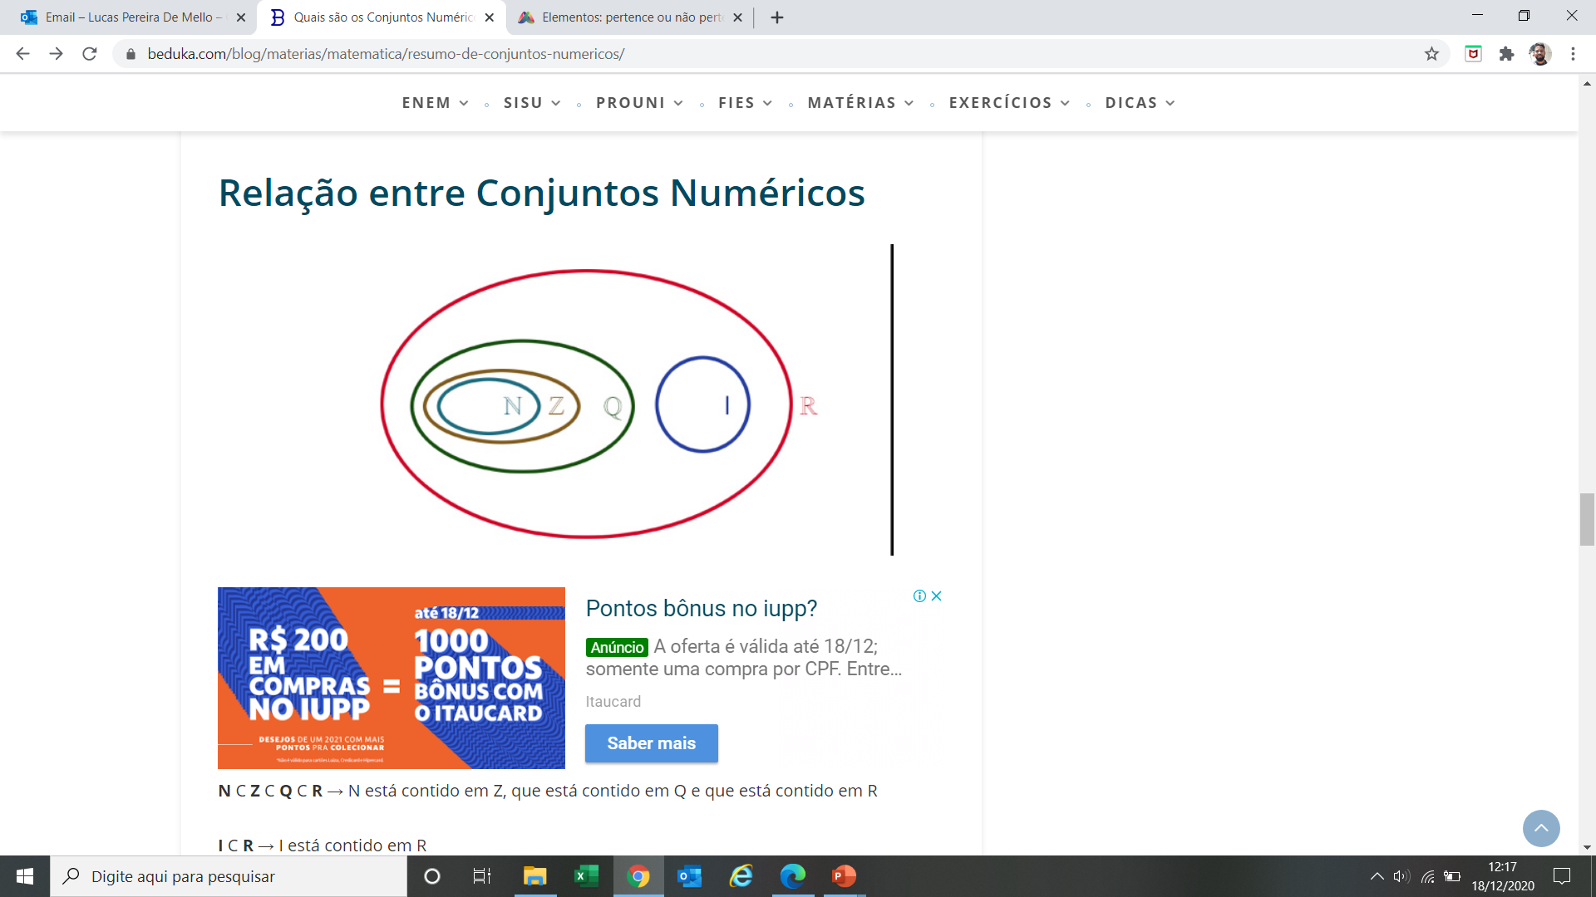
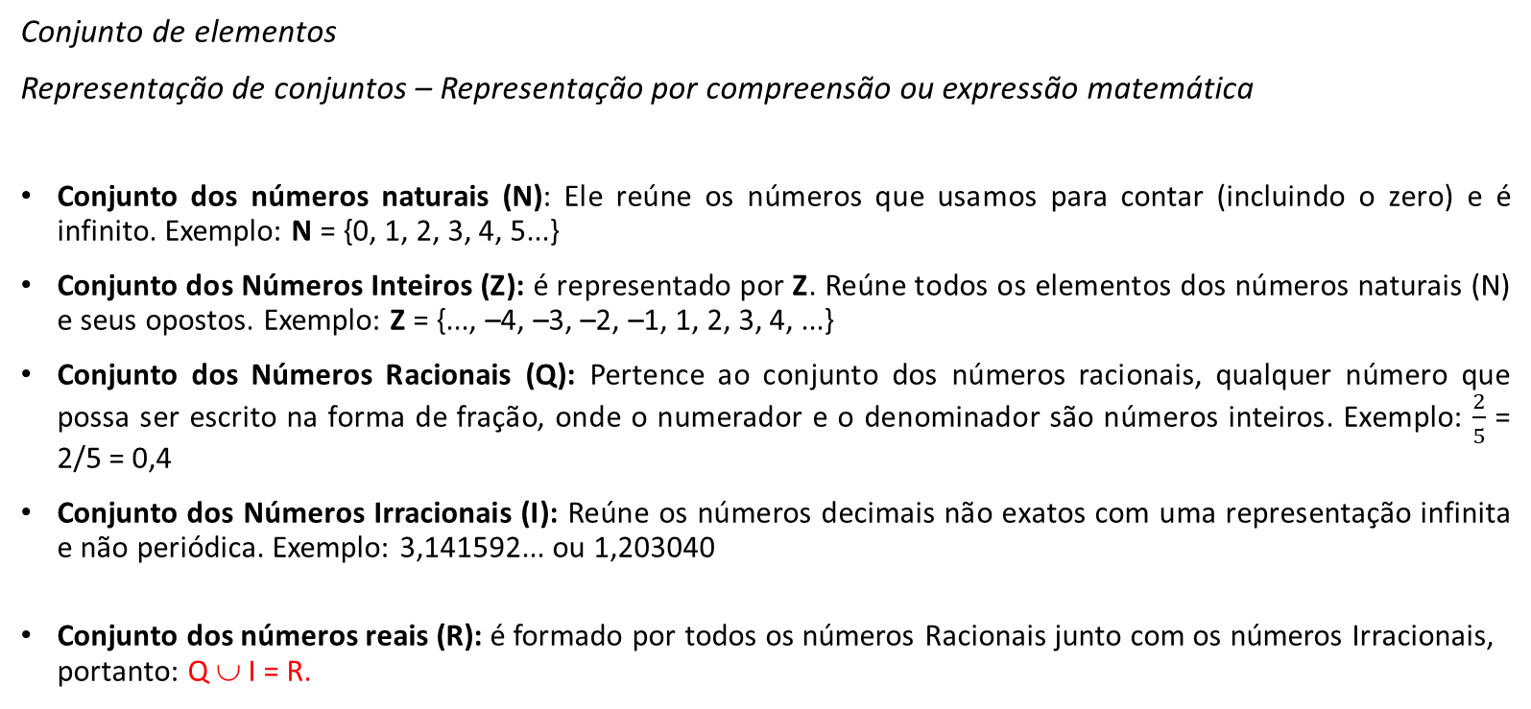
Lógica
Conjunto de elementos
Representação de conjuntos – Representação por compreensão ou expressão matemática
Conjunto dos números naturais (N): Ele reúne os números que usamos para contar (incluindo o zero) e é infinito. Exemplo: N = {0, 1, 2, 3, 4, 5...}
Conjunto dos Números Inteiros (Z): é representado por Z. Reúne todos os elementos dos números naturais (N) e seus opostos. Exemplo: Z = {..., –4, –3, –2, –1, 1, 2, 3, 4, ...}
Conjunto dos Números Racionais (Q): Pertence ao conjunto dos números racionais, qualquer número que possa ser escrito na forma de fração, onde o numerador e o denominador são números inteiros. Exemplo: $\frac{2}{5}$ = 2/5 = 0,4
Conjunto dos Números Irracionais (I): Reúne os números decimais não exatos com uma representação infinita e não periódica. Exemplo: 3,141592... ou 1,203040
Conjunto dos números reais (R): é formado por todos os números Racionais junto com os números Irracionais, portanto: Q ∪ I = R.

Slide 60
Lógica
Conjunto de elementos
Representação de conjuntos – Representação geométrica
Vamos representar de forma geométrica os conjuntos das cores azul e amarelo para, posteriormente, montar o conjunto dos ingredientes da cor verde.
+
AZ
AM
A B E
Pigmento azul
A D E
Pigmento amarelo
Resultado
A B D E
Pigmento azul e amarelo
Sem repetição de ingredientes

Slide 61
Lógica
Conjunto de elementos
Representação de conjuntos – operação entre elemento e conjunto
As operações que podem ser aplicadas entre elemento e conjunto pertencem a chamada relação de pertinência, em que é possível exprimir se um elemento pertence ou não pertence a um determinado conjunto.
o operador pertence e não pertence será representado com os símbolos ∈ e ∉, respectivamente.

Slide 62
Lógica
Conjunto de elementos
Representação de conjuntos – operação entre elemento e conjunto
Exemplo.
Dado o conjunto dos números pares positivos P = {2, 4, 6, 8, 10, ...,} pode-se afirmar que o número 10 é um elemento deste conjunto, portanto 10 pertence ao conjunto P.
A afirmação 10 pertence ao conjunto P pode ser escrita da seguinte forma: 10 ∈ P
Para o número 15, pode-se afirmar o seguinte: 15 ∉ P

Slide 63
Lógica
Conjunto de elementos
Representação de conjuntos – operação entre elemento e conjunto
Praticando
8. Dado o conjunto A = {5, 10, 15, 20, 25, 30, 35} e B = { cachorro, gato, rato} ambos finitos, crie a relação de pertinência para cada um dos seguintes elementos: queijo, gato, cavalo, rato, 20, 24 e 55.

Slide 64
Lógica
Conjunto de elementos
Representação de conjuntos – operação entre conjuntos
É possível realizar operações de relacionamento entre conjuntos. As operações são realizadas sempre entre dois conjuntos, independentemente da quantidade de conjuntos na operação, e tem como resultado outro conjunto.
As operações que vamos ver são as seguintes:
Intersecção
União
Diferença
Complemento

Slide 65
Lógica
Conjunto de elementos
Representação de conjuntos – operação entre conjuntos
Intersecção
Esta operação permite verificar os elementos comuns a dois conjuntos.
Realizando a intersecção entre dois conjuntos, produz-se um terceiro conjunto com os elementos que pertencem aos dois conjuntos simultaneamente.
Esta operação é representada pela símbolo ∩
Exemplo.
Dados os conjuntos A = {1, 2, 3, 4} e B {3, 4, 5}, será calculada a intersecção entre A e B.
Pode-se expressar o conjunto A ∩ B da seguinte forma:
A ∩ B = {x: x ∈ A e x ∈ B}, ou seja, para qualquer x que você atribuir um valor, este deverá ser encontrado em ambos os conjuntos.
Avaliando os elementos de forma individual você terá:
1 ∈ A e 1 ∉ B
2 ∈ A e 2 ∉ B
3 ∈ A e 3 ∈ B
4 ∈ A e 4 ∈ B
5 ∈ A e 5 ∉ B
Elementos 3 e 4 pertencem aos conjuntos A e B simultaneamente
Conjunto A ∩ B = {3 e 4}

Slide 66
Lógica
Conjunto de elementos
Representação de conjuntos – operação entre conjuntos
Intersecção
Também podemos resolver o exemplo anterior de outra forma:
A = {1, 2, 3, 4} e B {3, 4, 5}
1
2
5
A
B
3
1
2
3
4
∩
3
4
5
4
A
B

Slide 67
Lógica
Conjunto de elementos
Representação de conjuntos – operação entre conjuntos
União
União entre os conjuntos permite que seja criado um terceiro conjunto com todos os elementos, de forma que os elementos deste conjunto pertençam a pelo menos um dos conjuntos utilizados na operação.
Esta operação é representada pelo símbolo ∪.
Exemplo.
Dados os conjuntos A = { 1, 2, 3, 4} e B = { 3, 4, 5}, calcule a união entre A e B
A ∪ B = { 1, 2, 3, 4} ∪ { 3, 4, 5}
A ∪ B = {1, 2, 3, 4, 5}
Você pode expressar o conjunto A ∪ B também dessa forma: A ∪ B = {x: x ∈ A e/ou x ∈ B}

Slide 68
Lógica
Conjunto de elementos
Representação de conjuntos – operação entre conjuntos
Praticando
Dados os conjuntos A = {10, 20, 30, 40, 50} e B = {5, 10, 15, 25, 35, 30, 35}, calcule:
a) A ∪ B = {5, 10, 15, 20, 25, 30, 35, 40, 50}
b) A ∩ B = {10, 30}

Slide 69
Lógica
Conjunto de elementos
Representação de conjuntos – operação entre conjuntos
Diferença entre os conjuntos (A-B)
A diferença entre os conjuntos acontece subtraindo/eliminando os elementos de um conjunto do outro. Dados dois conjuntos, verifica-se os elementos comum aos dois e eliminam-se os do primeiro conjunto.
Essa operação é representada pela símbolo chamado de hífen (-)

Slide 70
Lógica
Conjunto de elementos
Representação de conjuntos – operação entre conjuntos
Diferença entre os conjuntos (A-B)
Dados os conjuntos A = {1, 2, 3, 4} e B = {3, 4, 5}, será calculada a diferença entre A e B.
A - B = {1, 2, 3, 4} – {3, 4, 5}.
Os elementos {3, 4} fazem parte da intersecção, então esses elementos serão eliminados do conjunto A.
A
B
{1, 2, 3, 4}
-
{3, 4, 5}
Os valores que o conjunto B conseguiu diminuir de A foram o 3 e o 4. você expressará o conjunto (A – B) = {1, 2} da seguinte forma: (A – B) = {x: x ∈ A e x ∉ B}
A
A ∩ B
{1, 2, 3, 4}
-
{3, 4}
A - B
{1, 2}

Slide 71
Lógica
Conjunto de elementos
Representação de conjuntos – operação entre conjuntos
Diferença entre os conjuntos (A-B)
Praticando
11. Com base nos conjuntos A e B do exemplo anterior, calcule a diferença entre B e A.
Compare o resultado do exemplo com o resultado que você calculou, e avalie a seguinte igualdade em verdadeira ou falsa.
(A – B) = (B – A)

Slide 72
Lógica
Conjunto de elementos
Representação de conjuntos – operação entre conjuntos
Operador contém
Este operador é utilizado para verificar se determinado conjunto faz parte de outro conjunto. Representa-se a operação com o operador representado pelo símbolo ⊂.
Suponho A e B conjuntos quaisquer.
Afirma-se que todos os elementos do conjunto A estão presentes na conjunto B, então há duas possibilidades de leitura:
O conjunto A está contido em B – A ⊂ B; ou
O conjunto B contém o conjunto A – B ⊃ A.

Slide 73
Sequência
Conceito de sequência
Sequência é um conjunto no qual se estabelece uma ordem, de tal forma que cada elemento é associado a uma posição dentro do conjunto. Em outras palavras, sequências são conjuntos de elementos que respeitam um determinado padrão de repetição. O padrão de repetição pode ser encontrado em duas formas: elementos repetidos; métodos repetidos
Método: princípios utilizados para a dedução do valor dos elementos. Estes princípios podem ser matemáticos ou lógicos

Slide 74
Sequência
Padrão na repetição dos elementos.
Os elementos deste tipo de conjunto apresentam-se iguais. Sabendo o valor de um elemento, pode-se afirmar que todos os demais são iguais a este.
Dado o conjunto A = {1, 1, 1, 1, 1, 1, ...}
Qual o valor do último elemento do conjunto A?
Sabendo que os elementos do conjunto A são repetidos, é possível determinar que o valor do último elemento terá valor igual ao de todos os outros.

Slide 75


Sequência
Padrão na repetição dos elementos.
Deseja-se saber que animal está na figura 4.
1
2
Será chamado de AC o conjunto dos animais presentes nas figuras ao lado. Este conjunto terá 4 elementos.
C = {cachorro, cachorro, cachorro, cachorro}
3
4

Slide 76
Sequência
Padrão na repetição do método.
Os elementos deste tipo de sequência podem se apresentar distintos uns dos outros. Mesmo sendo diferentes em valor, eles possuem algo em comum: o método utilizado para encontrar o elemento seguinte ou anterior.
Como assim?
Veja o exemplo e entenda melhor.
Dada a sequência A = {10, 15, 20, 25...}, deverá ser encontrado o valor do sexto elemento da sequência.
Antes de tudo, é preciso resolver os seguintes itens:
Um valor conhecido da sequência. Pode-se utilizar o valor do 1º, 2º, 3º ou 4º.
O padrão de repetição – elemento ou método
É fácil perceber que não há repetição de elementos, portanto o padrão que for encontrado será no método.
Note que o segundo valor da sequência é formado pela soma do primeiro elemento com o número 5.

Slide 77
Sequência
Padrão na repetição do método.
O método utilizado para resolver este problema de baixa complexidade pode ser usado para resolver problemas mais complexos. Voce não deve se apegar ao conteúdo do exemplo. Mas sim ao método utilizado

Slide 78
Sequência
Princípios na busca pelo padrão de repetição.
Princípios matemáticos utilizam um valor determinado e operação aritmética para formar todos os valores dos elementos de uma sequência.
O valor determinado seria um elemento conhecido da sequência. Aplica-se então uma operação aritmética com o valor determinado e encontra-se o valor do próximo elemento da sequência.
Veja o passo a passo.
1º descubra o valor de um elemento
2º descubra o método utilizado para descobrir o próximo valor
3º descubra a operação aritmética capaz de gerar o próximo elemento da sequência
4º realize a operação sobre o valor determinado conhecido e encontre o próximo elemento da sequência

Slide 79
Sequência
Princípios na busca pelo padrão de repetição.
Praticando
Dada a sequência B = {1, 1, 2, 3, 5, 8, 13, 21,...}, encontre o valor do 11º elemento.
Elabore toda linha de raciocínio conforme o exemplo anterior.

Slide 80
Sequência
Princípios na busca pelo padrão de repetição.
Praticando
Dada a sequência B = {1, 1, 2, 3, 5, 8, 13, 21,...}, encontre o valor do 11º elemento.
Elabore toda linha de raciocínio conforme o exemplo anterior.
Resposta: B = {1, 1, 2, 3, 5, 8, 13, 21, 34, 55, 89...}
1º descubra o valor de um elemento: 13
2º descubra o método utilizado para descobrir o próximo valor: A soma do número 13 com a número anterior (8)
3º descubra a operação aritmética capaz de gerar o próximo elemento da sequência: Soma
4º realize a operação sobre o valor determinado conhecido e encontre o próximo elemento da sequência: 8 + 13 = 21

Slide 81
Sequência
Princípios na busca pelo padrão de repetição.
Princípios lógicos utilizam a busca no padrão de repetição sem que este possa ser representado na forma matemática.
Descoberto o padrão lógico de uma sequência, é possível descobrir todos os seus elementos.

Slide 82
Sequência
Princípios na busca pelo padrão de repetição.
Exemplo.
Dada a sequência C = {abelha, borboleta, cachorro, dragão,...}, qual das alternativas corresponde aos próximos três elementos da sequência?
flamingo; gato; hipopótamo.
Cachorro; dragão; elefante.
Elefante; formiga; gato
Estante; folha; garfo
Esquilos; focas; girafas.
Para resolver esse problema, será analisado o padrão de repetição.
É fácil notar que o padrão de repetição não será matemático e sim lógico.
Então é necessário descobrir o método para formular os elementos da sequência

Slide 83
Sequência
Princípios na busca pelo padrão de repetição.
Exemplo.
Dada a sequência C = {abelha, borboleta, cachorro, dragão,...}, qual das alternativas corresponde aos próximos três elementos da sequência?
flamingo; gato; hipopótamo.
Cachorro; dragão; elefante.
Elefante; formiga; gato
Estante; folha; garfo
Esquilos; focas; girafas.
Note que a lógica adotada para escrita dos elementos desta sequência adota outra sequência como método para escrita do próximo elemento.
Com base no sequência do alfabeto A = {A, B, C, D,...}, é possível deduzir o próximo elemento da sequência.
C = {Abelha, Borboleta, Cachorro, Dragão,...}

Slide 84
Sequência
Princípios na busca pelo padrão de repetição.
Exemplo.
Dada a sequência C = {abelha, borboleta, cachorro, dragão,...}, qual das alternativas corresponde aos próximos três elementos da sequência?
flamingo; gato; hipopótamo.
Cachorro; dragão; elefante.
Elefante; formiga; gato
Estante; folha; garfo
Esquilos; focas; girafas.

Slide 85

Sequência
Sequências numéricas
Primeiramente você precisa entender o real significado de número.
O número é um símbolo utilizado para mensurar uma determinado quantidade ou ordem.
Observe:
Quantos elefantes aparecem na imagem acima?
Dois elefantes. Representação textual
2 elefantes. Representação numérica
II elefantes. Representação numérica, utilizando números romanos

Slide 86
Sequência
Sequências numéricas
Vamos exemplificar algumas sequências numéricas, que utilizam o método de repetição e o matemático
Dada a sequência P = {2, 4, 6, 8,...}, informe o valor do centésimo elemento.
Voce sabe que é uma sequência numérica sem repetição de elementos.
O método utilizado para composição dos demais elementos é um método matemático.
Voce precisa descobrir a operação que, realiza sobre um valor determinado, é possível calcular o valor do elemento desejado.
Analisando a sequência, segundo a posição e o valor de cada elemento, tem-se:
Posição do elemento | 1 | 2 | 3 | 4 | ... | 100
Valor do elemento | 2 | 4 | 6 | 8 | ... | ?

Slide 87
Sequência
Sequências numéricas
Você precisa encontrar o método utilizado para encontrar o valor de cada elemento e assim aplicá-lo de forma a encontrar o valor do centésimo termo.
Note que o valor do elemento poder ser conseguido multiplicando por 2 a posição do elemento.
Organizando no pensamento lógico tem-se:
O método sugere multiplicador a posição do elemento por2;
Quer-se descobrir o valor do centésimo termo, que corresponde ao elemento de posição 100
Para responder, será multiplicado por 2 o número correspondente a posição do elemento em questão;
2.100 = 200
Posição do elemento | 1 | 2 | 3 | 4 | ... | 100
Método aplicado | 2.1 | 2.2 | 2.3 | 2.4 | 2... | 2.100
Valor do elemento | 2 | 4 | 6 | 8 | ...

Slide 88
Sequência
Sequências numéricas
Praticando
2. Seu chefe deseja saber sua opinião a respeito dos lucros anuais que a empresa possui.
Ele deseja saber a previsão de lucros que a empresa terá nos próximos dois anos.
Voce sabe que a empresa já atua no mercado a sete anos e que os lucros (em reais) de cada ano estão representados pelo conjunto L.C
L.C = {10.000, 10.500, 11.500, 13.000, 15.000. 17.500, 20.500,...}
Seu chefe deseja saber a previsão dos lucros que a empresa terá no oitavo e nono ano de funcionamento.
Dica: analise a diferença entre os elementos da sequência representada pelo conjunto

Slide 89
Sequência
Sequências numéricas
Praticando
2. Seu chefe deseja saber sua opinião a respeito dos lucros anuais que a empresa possui.
Ele deseja saber a previsão de lucros que a empresa terá nos próximos dois anos.
Voce sabe que a empresa já atua no mercado a sete anos e que os lucros (em reais) de cada ano estão representados pelo conjunto L.C
L.C = {10.000, 10.500, 11.500, 13.000, 15.000. 17.500, 20.500,...}
Seu chefe deseja saber a previsão dos lucros que a empresa terá no oitavo e nono ano de funcionamento.
Dica: analise a diferença entre os elementos da sequência representada pelo conjunto
Resposta: L.C = {10.000, 10.500, 11.500, 13.000, 15.000. 17.500, 20.500, 24.000, 28.000}
A cada ano o lucro da empresa aumento R$ 500,00 em relação ao aumento do ano anterior.

Slide 90
Sequência
Sequências de palavras
Sequências de palavras são conjuntos formados por palavras. Os elementos deste tipo de conjunto devem respeitar um padrão de repetição. O padrão de repetição deste tipo de sequência geralmente será o padrão lógico, em que não há expressão ou método matemático capaz de representar determinado padrão.
Nós já utilizamos este conhecimento em nossas aulas, que momento foi esse?

Slide 91
Sequência
Sequências de palavras
Sequências de palavras são conjuntos formados por palavras. Os elementos deste tipo de conjunto devem respeitar um padrão de repetição. O padrão de repetição deste tipo de sequência geralmente será o padrão lógico, em que não há expressão ou método matemático capaz de representar determinado padrão.
Nós já utilizamos este conhecimento em nossas aulas, que momento foi esse?
Quando foi resolvido o exemplo do conjunto de animais

Slide 92
Sequência
Sequências de palavras
Exemplo.
Dada a sequência de palavras P = {um, dois, três, quatro,...}, será informado o valor do centésimo termo.
É fácil notar que os elementos desta sequência possuem uma forte ligação com seu posicionamento. Transformando em texto, o número correspondente a ordem do elemento dentro da sequência.
Desta forma, o valor do elemento da posição 100 (centésimo termo) será cem
Posição do elemento | 1 | 2 | 3 | 4 | ... | 100
Valor do elemento | um | dois | Três | quatro | ... | ?

Slide 93
Sequência
Sequências de palavras
Praticando
3. Crie um conjunto capaz de abrigar os seguintes elementos:
Fernando, Douglas, Fernanda, Joana, Pedro, Paulo, Paula, Renata, Camila, Bernardo e Renato.
Coloque-os em uma sequência lógica de posicionamento e descreva a linha de raciocínio utilizada para agrupar e ordenar os elementos do conjunto criado por você.

Slide 94
Sequência
Sequências de palavras
Praticando
3. Crie um conjunto capaz de abrigar os seguintes elementos:
Fernando, Douglas, Fernanda, Joana, Pedro, Paulo, Paula, Renata, Camila, Bernardo e Renato.
Coloque-os em uma sequência lógica de posicionamento e descreva a linha de raciocínio utilizada para agrupar e ordenar os elementos do conjunto criado por você.
Resposta: N = { Bernardo, Camila, Douglas, Fernanda, Fernando, Joana, Paula, Paulo, Pedro, Renata, Renato}
Linha de raciocínio: ordem alfabética para a distribuição dos elementos no conjunto.

Slide 95
Sequência
Sequências de figuras
Um conjunto de elementos é caracterizado como uma sequência de figuras quando os seus elementos estão dispostos em uma determinada ordem que respeite a uma regra lógica, um padrão lógico de repetição.
Esses elementos são representados por elementos visuais, em que é possível expressar o elemento em forma de figura ou imagem.

Slide 96

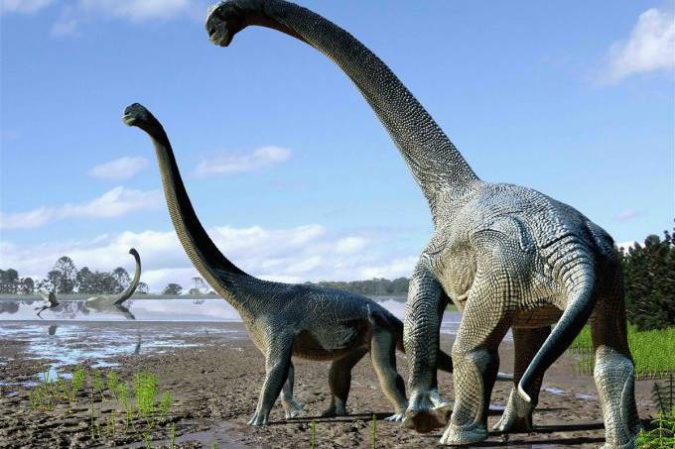

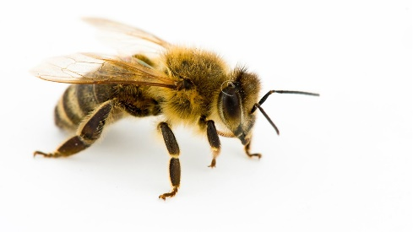
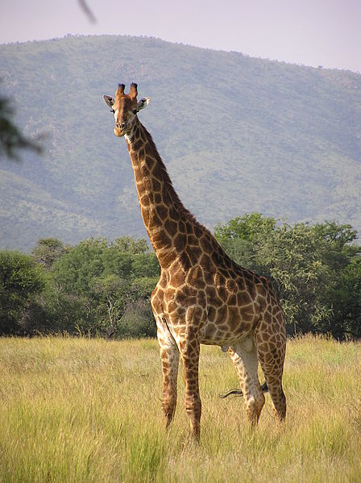
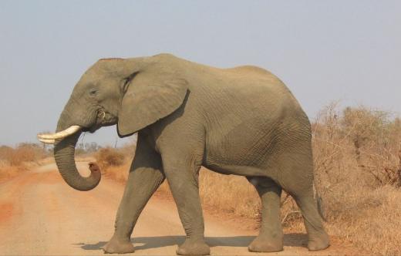
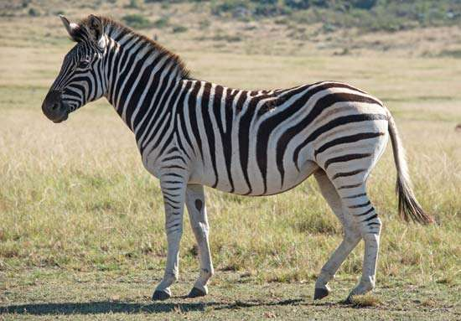


Sequência
Sequências de figuras
Observe a sequência de figuras:
Qual seria o próximo elemento da sequência?
A= {
}
,
,
,

Slide 97
Sequência
Sequências de figuras
Observe a sequência de figuras:
Qual seria o próximo elemento da sequência?
A= {
}
,
,
,
Os elementos da sequência sugerem um conjunto de animais que estão em sequência segundo algum critério. Precisamos descobrir o critério adotado para dispor as figuras na ordem correta. Vamos transformar a sequência de figuras em uma sequência de palavras.
Depois disso, vamos perceber que temos uma sequência em ordem alfabética, logo o próximo elemento será o elefante

Slide 98
Sequência
Sequências de figuras
Praticando
4. Dada a sequência de figuras:
10
3
6
3

Slide 99
Sequência
Sequências de figuras
Praticando
4. Dada a sequência de figuras:
Qual a quantidade de pontos que a próxima figura terá?
15
10
15
3
6
3

Slide 100
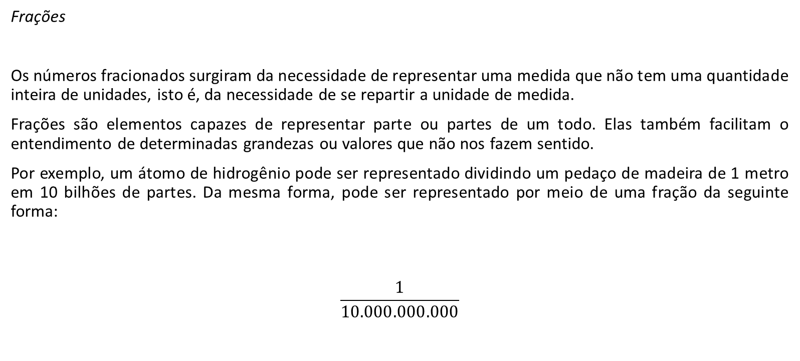
Matemática para raciocínio lógico
Frações
Os números fracionados surgiram da necessidade de representar uma medida que não tem uma quantidade inteira de unidades, isto é, da necessidade de se repartir a unidade de medida.
Frações são elementos capazes de representar parte ou partes de um todo. Elas também facilitam o entendimento de determinadas grandezas ou valores que não nos fazem sentido.
Por exemplo, um átomo de hidrogênio pode ser representado dividindo um pedaço de madeira de 1 metro em 10 bilhões de partes. Da mesma forma, pode ser representado por meio de uma fração da seguinte forma:
$$\frac{1}{10.000.000.000}$$
Este operador pode representar uma divisão
Uma das 10 bilhões de partes
Todas as partes da madeira
Nessa operação temos o destaque para 1 pedaço de madeira entre os 10 bilhões de pedaços existentes

Slide 101
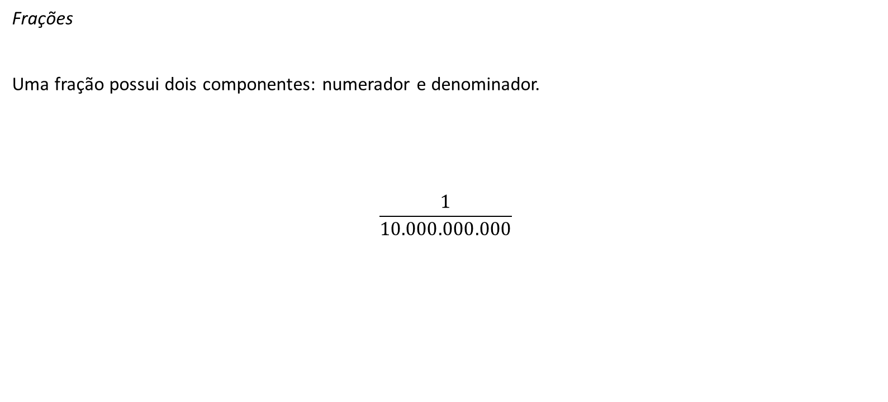
Matemática para raciocínio lógico
Frações
Uma fração possui dois componentes: numerador e denominador.
$$\frac{1}{10.000.000.000}$$
Numerador
Denominador

Slide 102
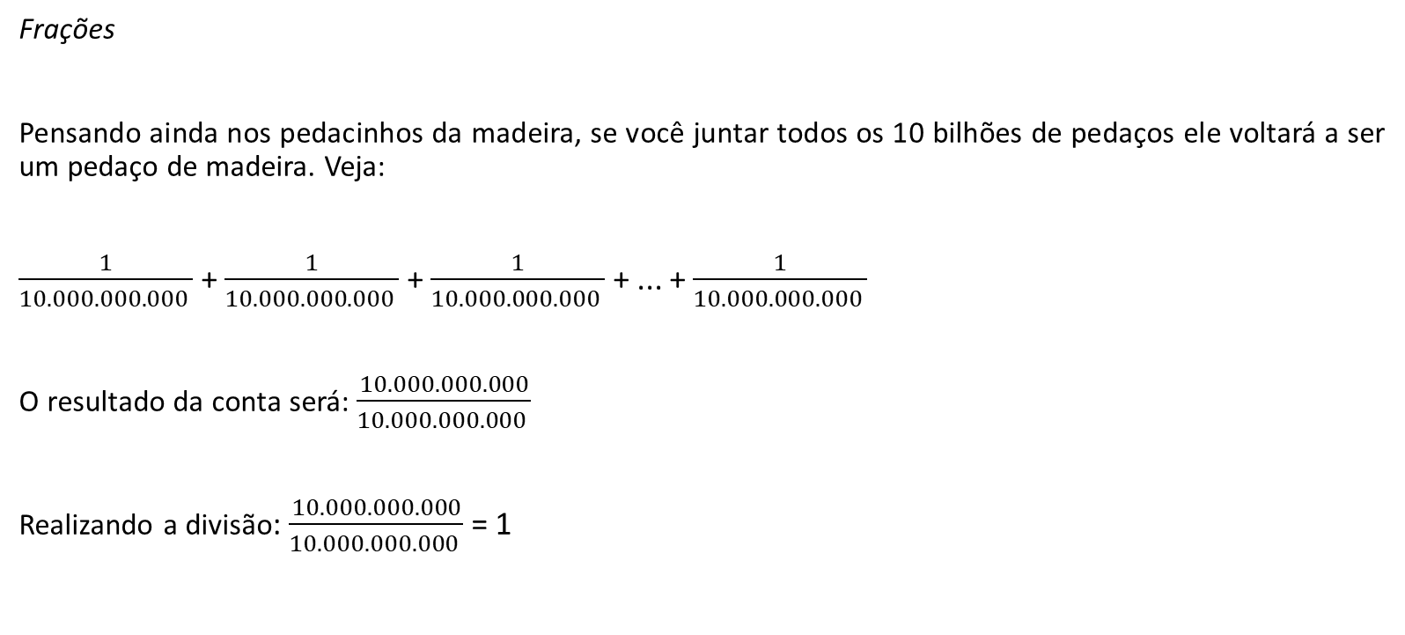
Matemática para raciocínio lógico
Frações
Pensando ainda nos pedacinhos da madeira, se você juntar todos os 10 bilhões de pedaços ele voltará a ser um pedaço de madeira. Veja:
$\frac{1}{10.000.000.000 }$ + $\frac{1}{10.000.000.000 }$ + $\frac{1}{10.000.000.000 }$ + ... + $\frac{1}{10.000.000.000 }$
O resultado da conta será: $\frac{10.000.000.000}{10.000.000.000 }$
Realizando a divisão: $\frac{10.000.000.000}{10.000.000.000 }$ = 1

Slide 103
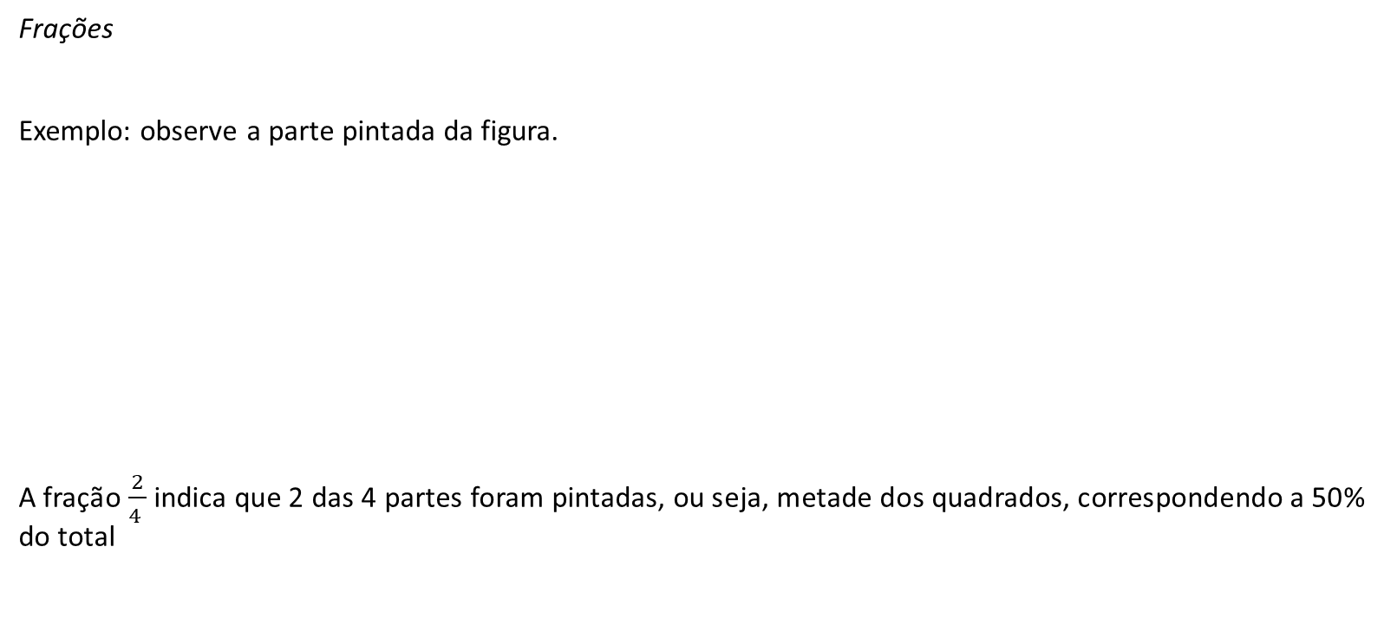
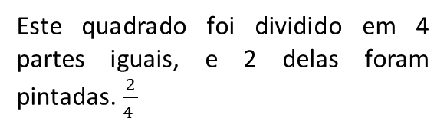
Matemática para raciocínio lógico
Frações
Exemplo: observe a parte pintada da figura.
A fração $\frac{2}{4 }$ indica que 2 das 4 partes foram pintadas, ou seja, metade dos quadrados, correspondendo a 50% do total
Este quadrado foi dividido em 4 partes iguais, e 2 delas foram pintadas. $\frac{2}{4 }$

Slide 104
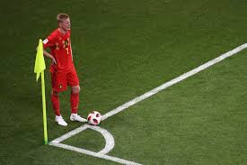
Matemática para raciocínio lógico
Frações
Exemplo:

Slide 105

Matemática para raciocínio lógico
Frações
Exemplo:
$$\frac{1}{4 }$$

Slide 106
Matemática para raciocínio lógico
Frações
Exemplo:
Calculo de férias – é somado o salário do colaborador mais um terço do salário
Salário: R$ 1.500,00.
1/3 = R$ 500,00
Férias: R$ 2.000,00.

Slide 107
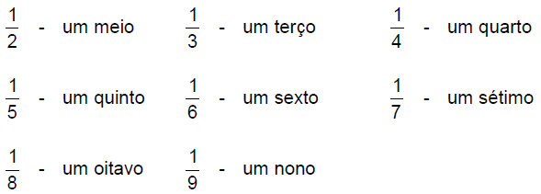
Matemática para raciocínio lógico
Leitura de Frações
Numa fração, lê-se, em primeiro lugar, o numerador e, em seguida, o denominador.
Quando o denominador é um número natural entre 2 e 9, a sua leitura é feita do seguinte modo:

Slide 108
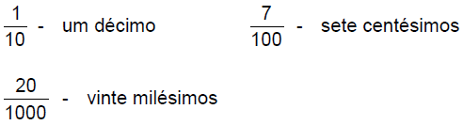
Matemática para raciocínio lógico
Leitura de Frações
Quando o denominador é 10, 100 ou 1000, a sua leitura é feita usando-se as palavras décimo(s), centésimo(s) ou milésimo(s):

Slide 109
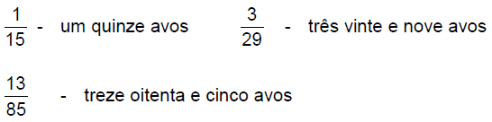
Matemática para raciocínio lógico
Leitura de Frações
Quando o denominador é maior que 10 (e não é potência de 10), lê-se o número acompanhado da palavra "avos".

Slide 110
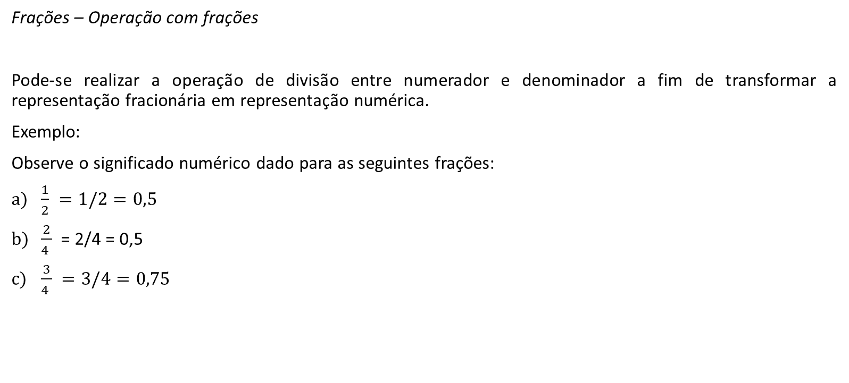
Matemática para raciocínio lógico
Frações – Operação com frações
Pode-se realizar a operação de divisão entre numerador e denominador a fim de transformar a representação fracionária em representação numérica.
Exemplo:
Observe o significado numérico dado para as seguintes frações:
$\frac{1}{2} =1/2=0,5$
$\frac{2}{4 }$ = 2/4 = 0,5
$\frac{3}{4 } =3/4=0,75$

Slide 111
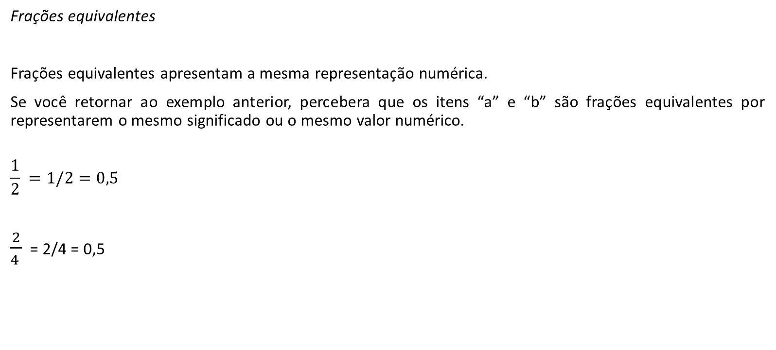
Matemática para raciocínio lógico
Frações equivalentes
Frações equivalentes apresentam a mesma representação numérica.
Se você retornar ao exemplo anterior, percebera que os itens “a” e “b” são frações equivalentes por representarem o mesmo significado ou o mesmo valor numérico.
$$\frac{1}{2} =1/2=0,5$$
$\frac{2}{4 }$ = 2/4 = 0,5

Slide 112
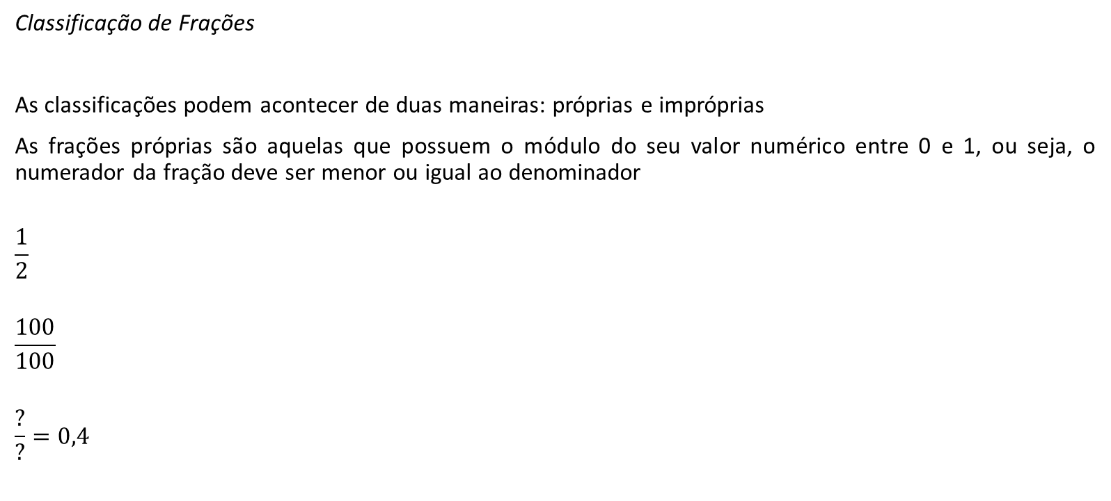
Matemática para raciocínio lógico
Classificação de Frações
As classificações podem acontecer de duas maneiras: próprias e impróprias
As frações próprias são aquelas que possuem o módulo do seu valor numérico entre 0 e 1, ou seja, o numerador da fração deve ser menor ou igual ao denominador
$$\frac{1}{2}$$
$$\frac{100}{100}$$
$$\frac{?}{?}=0,4$$

Slide 113

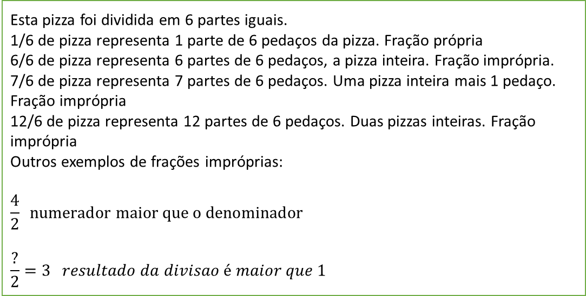
Matemática para raciocínio lógico
Classificação de Frações
As frações impróprias são aquelas que possuem o modulo do seu valor numérico maior que 1, portanto o numerador da fração deve ser maior que o denominador.
As frações impróprias conseguem representar uma parte maior que o todo. Observe:
Esta pizza foi dividida em 6 partes iguais.
1/6 de pizza representa 1 parte de 6 pedaços da pizza. Fração própria
6/6 de pizza representa 6 partes de 6 pedaços, a pizza inteira. Fração imprópria.
7/6 de pizza representa 7 partes de 6 pedaços. Uma pizza inteira mais 1 pedaço. Fração imprópria
12/6 de pizza representa 12 partes de 6 pedaços. Duas pizzas inteiras. Fração imprópria
Outros exemplos de frações impróprias:
$$\frac{4}{2} numerador maior que o denominador$$
$$\frac{?}{2}=3 resultado da divisao é maior que 1$$

Slide 114

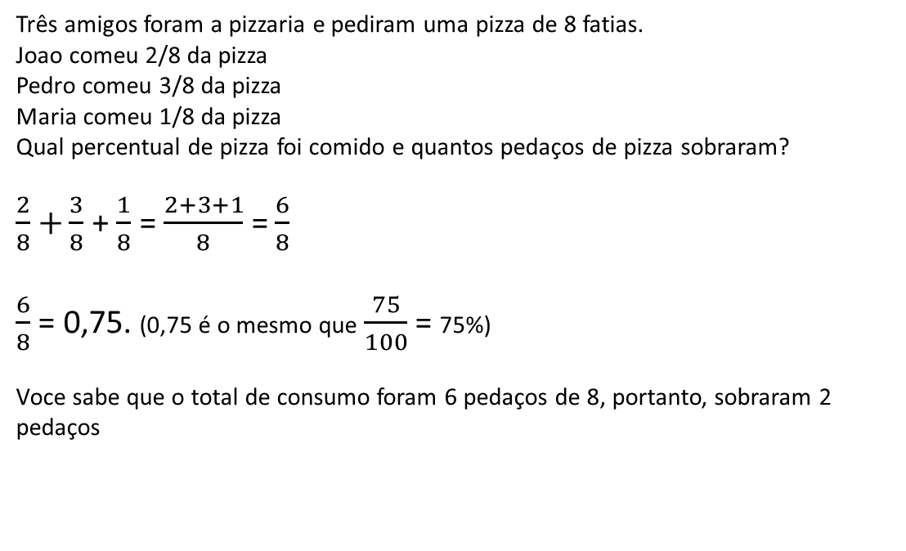
Matemática para raciocínio lógico
Soma de Frações com o mesmo denominador
A soma das frações pode ser feita quando o denominador destas for igual.
O resultado da operação irá gerar uma nova fração cujo denominador será igual ao das frações somadas e o numerador será o resultado da soma dos numeradores.
Três amigos foram a pizzaria e pediram uma pizza de 8 fatias.
Joao comeu 2/8 da pizza
Pedro comeu 3/8 da pizza
Maria comeu 1/8 da pizza
Qual percentual de pizza foi comido e quantos pedaços de pizza sobraram?
$\frac{2}{8}$ $+\frac{3}{8}$ + $\frac{1}{8}$ = $\frac{2+3+1}{8}$ = $\frac{6}{8}$
$\frac{6}{8}$ = 0,75. (0,75 é o mesmo que $\frac{75}{100}$ = 75%)
Voce sabe que o total de consumo foram 6 pedaços de 8, portanto, sobraram 2 pedaços

Slide 115
Matemática para raciocínio lógico
Soma de Frações com denominadores diferentes
Se o denominadores das frações a serem somadas forem diferentes, você terá que utilizar frações equivalentes para deixá-las com o mesmo denominador e, assim, aplicar o método da soma de frações de mesmo denominador.
Para você conseguir frações equivalentes que possuam o mesmo denominador, precisa realizar o mínimo multiplicador comum (M.M.C) entre os denominadores das frações a serem somadas.
M.M.C – é um valor extraído de dois ou mais valores. O resultado calculado faz referência ao menor valor que todos os números utilizados para cálculo consigam realizar numa divisão

Slide 116
Matemática para raciocínio lógico
Soma de Frações com denominadores diferentes
Voce sabe como resolver a fração correspondente a soma 3/5 + 2/3 =
Para resolver a soma é preciso achar o M.M.C

Slide 117
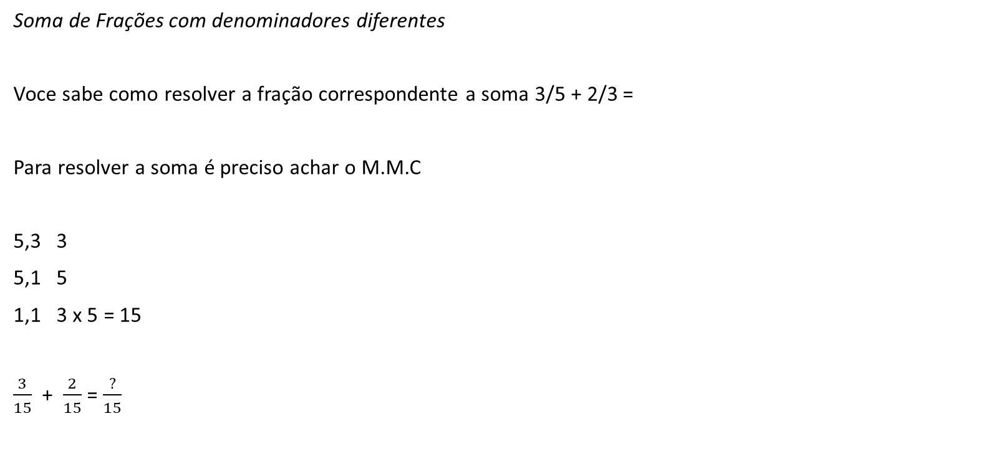
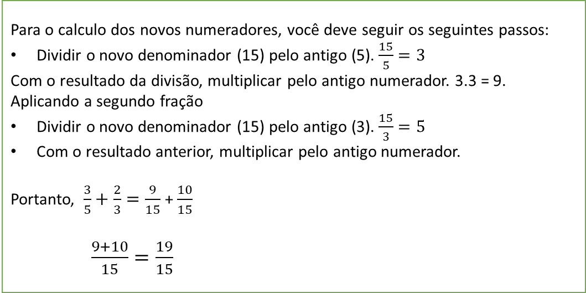
Matemática para raciocínio lógico
Soma de Frações com denominadores diferentes
Voce sabe como resolver a fração correspondente a soma 3/5 + 2/3 =
Para resolver a soma é preciso achar o M.M.C
5,3 3
5,1 5
1,1 3 x 5 = 15
$\frac{3}{15}$ + $\frac{2}{15}$ = $\frac{?}{15}$
Para o calculo dos novos numeradores, você deve seguir os seguintes passos:
Dividir o novo denominador (15) pelo antigo (5). $\frac{15}{5}=3$
Com o resultado da divisão, multiplicar pelo antigo numerador. 3.3 = 9.
Aplicando a segundo fração
Dividir o novo denominador (15) pelo antigo (3). $\frac{15}{3}=5$
Com o resultado anterior, multiplicar pelo antigo numerador.
Portanto, $\frac{3}{5}+\frac{2}{3}=\frac{9}{15}$ + $\frac{10}{15}$
$\frac{9+10}{15}=\frac{19}{15}$

Slide 118
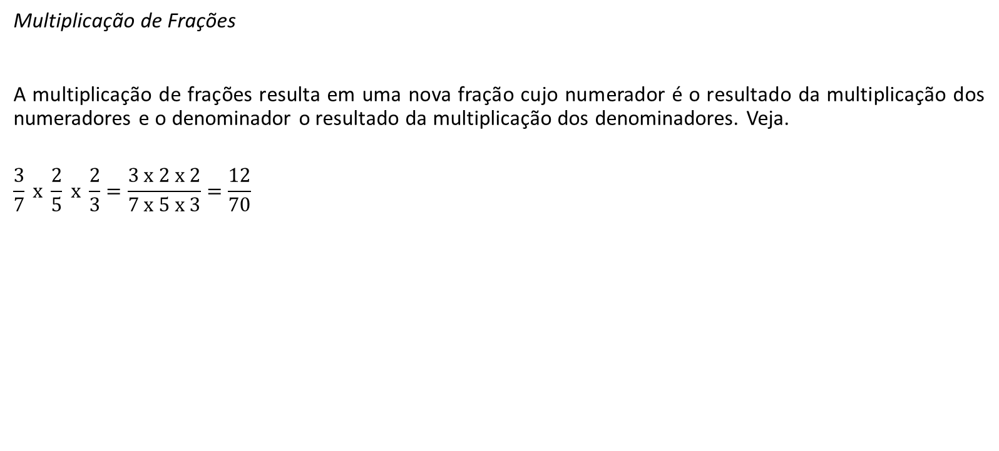
Matemática para raciocínio lógico
Multiplicação de Frações
A multiplicação de frações resulta em uma nova fração cujo numerador é o resultado da multiplicação dos numeradores e o denominador o resultado da multiplicação dos denominadores. Veja.
$$\frac{3}{7} x \frac{2}{5} x \frac{2}{3}=\frac{3 x 2 x 2}{7 x 5 x 3}=\frac{12}{70}$$

Slide 119
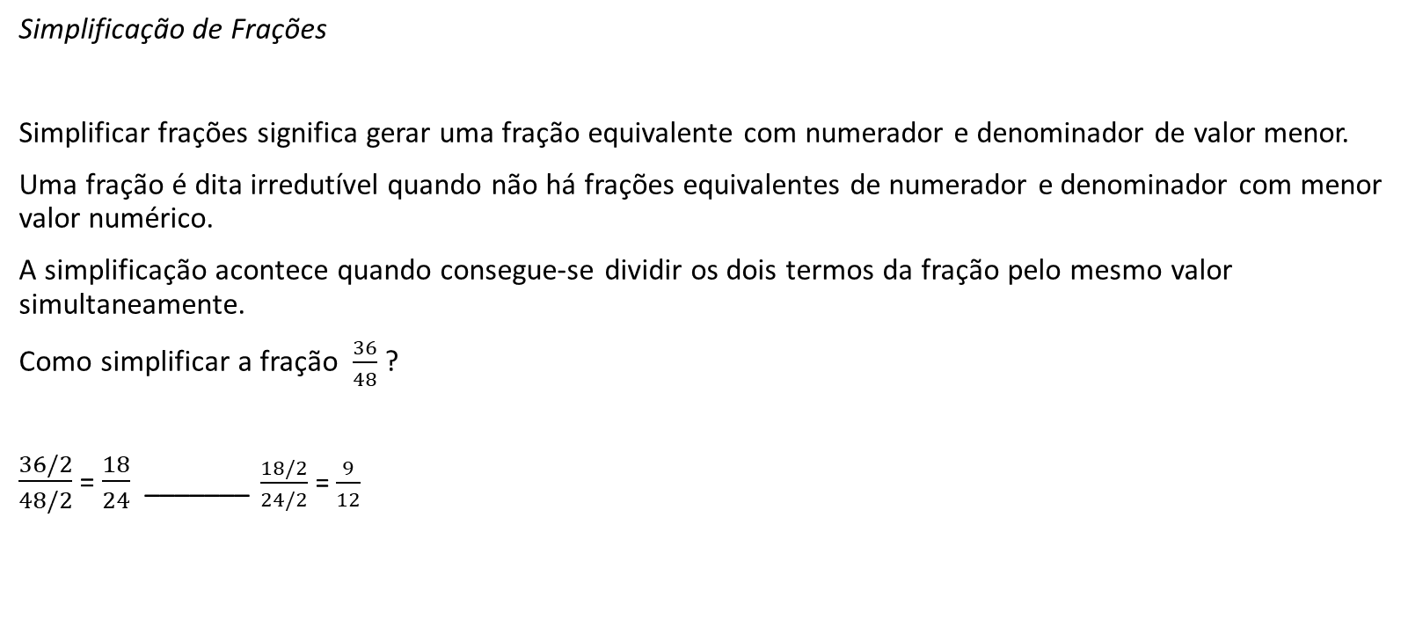
Matemática para raciocínio lógico
Simplificação de Frações
Simplificar frações significa gerar uma fração equivalente com numerador e denominador de valor menor.
Uma fração é dita irredutível quando não há frações equivalentes de numerador e denominador com menor valor numérico.
A simplificação acontece quando consegue-se dividir os dois termos da fração pelo mesmo valor simultaneamente.
Como simplificar a fração $\frac{36}{48}$ ?
$\frac{36/2}{48/2}$ = $\frac{18}{24}$ _______ $\frac{18/2}{24/2}$ = $\frac{9}{12}$

Slide 120
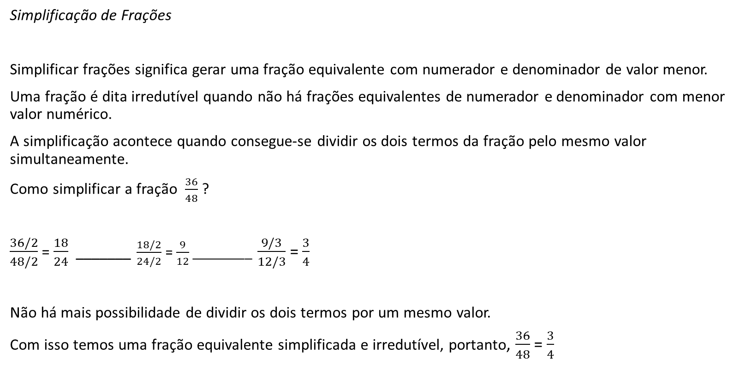
Matemática para raciocínio lógico
Simplificação de Frações
Simplificar frações significa gerar uma fração equivalente com numerador e denominador de valor menor.
Uma fração é dita irredutível quando não há frações equivalentes de numerador e denominador com menor valor numérico.
A simplificação acontece quando consegue-se dividir os dois termos da fração pelo mesmo valor simultaneamente.
Como simplificar a fração $\frac{36}{48}$ ?
$\frac{36/2}{48/2}$ = $\frac{18}{24}$ _______ $\frac{18/2}{24/2}$ = $\frac{9}{12}$ ________ $\frac{9/3}{12/3}$ = $\frac{3}{4}$
Não há mais possibilidade de dividir os dois termos por um mesmo valor.
Com isso temos uma fração equivalente simplificada e irredutível, portanto, $\frac{36}{48}$ = $\frac{3}{4}$

Slide 121
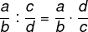
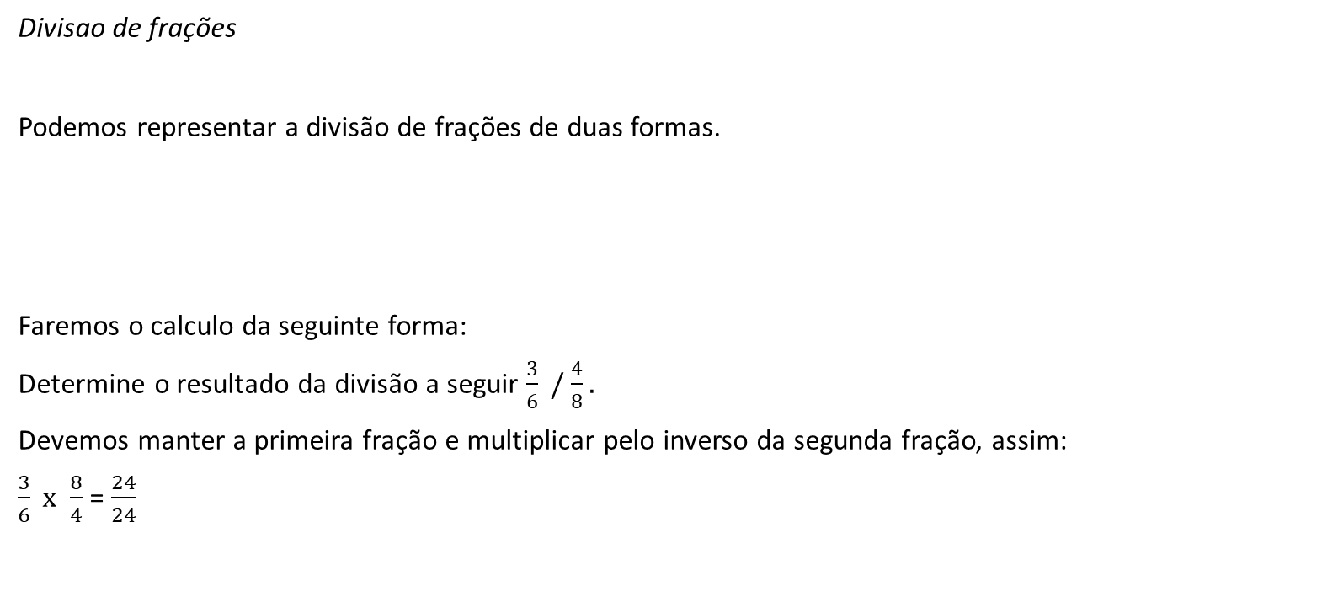
Matemática para raciocínio lógico
Divisao de frações
Podemos representar a divisão de frações de duas formas.
Faremos o calculo da seguinte forma:
Determine o resultado da divisão a seguir $\frac{3}{6} /$ $\frac{4}{8}.$
Devemos manter a primeira fração e multiplicar pelo inverso da segunda fração, assim:
$\frac{3}{6} x$ $\frac{8}{4}$ = $\frac{24}{24}$

Slide 122
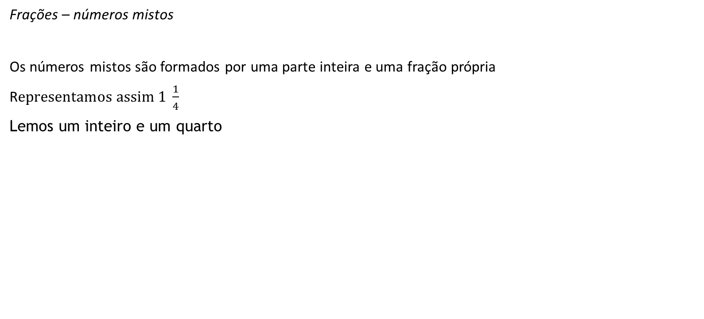
Matemática para raciocínio lógico
Frações – números mistos
Os números mistos são formados por uma parte inteira e uma fração própria
R$epresentamos assim 1 \frac{1}{4}$
Lemos um inteiro e um quarto

Slide 123
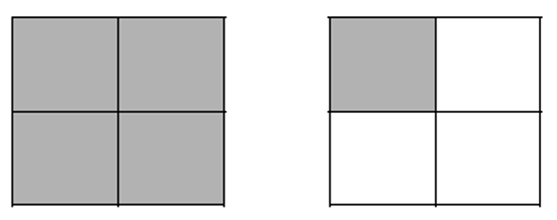
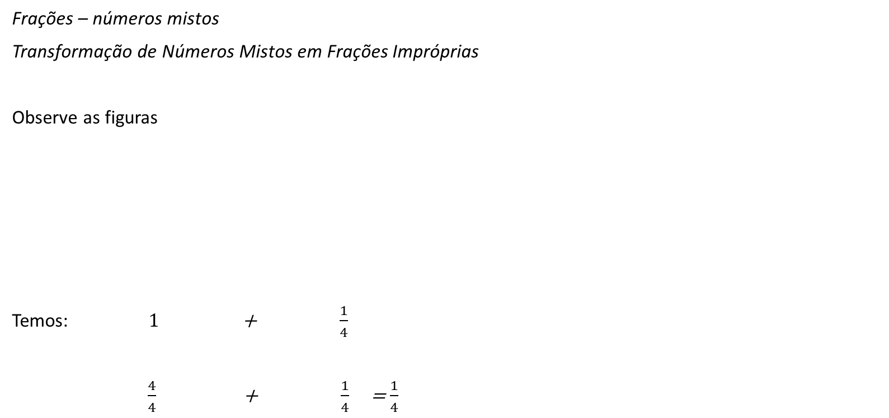
Matemática para raciocínio lógico
Frações – números mistos
Transformação de Números Mistos em Frações Impróprias
Observe as figuras
Temos: $1$ + $\frac{1}{4}$
$\frac{4}{4}$ + $\frac{1}{4}$ = $\frac{1}{4}$

Slide 124
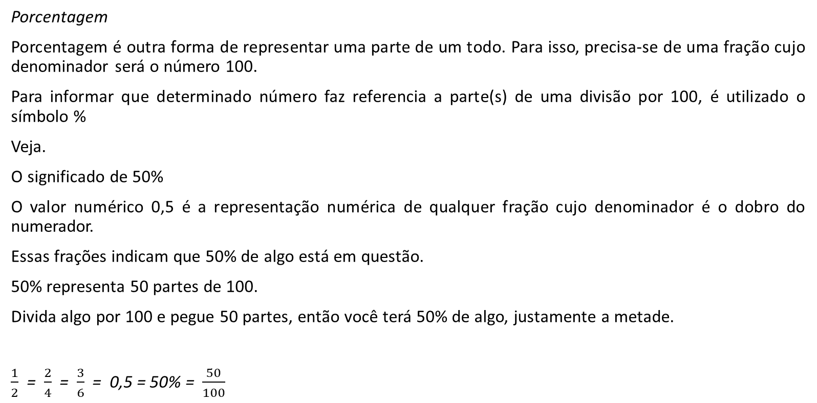
Matemática para raciocínio lógico
Porcentagem
Porcentagem é outra forma de representar uma parte de um todo. Para isso, precisa-se de uma fração cujo denominador será o número 100.
Para informar que determinado número faz referencia a parte(s) de uma divisão por 100, é utilizado o símbolo %
Veja.
O significado de 50%
O valor numérico 0,5 é a representação numérica de qualquer fração cujo denominador é o dobro do numerador.
Essas frações indicam que 50% de algo está em questão.
50% representa 50 partes de 100.
Divida algo por 100 e pegue 50 partes, então você terá 50% de algo, justamente a metade.
$\frac{1}{2}$ = $\frac{2}{4}$= $\frac{3}{6}$= 0,5 = 50% = $\frac{50}{100}$

Slide 127


